Slide 1




Final Project Presentation
Nomor Kelompok: 5
Nama Mentor: Rauzan Sumara
Nama:
Ilham Ilyas
M. Zaim Husnun Niam
Machine Learning Class
Program Studi Independen Bersertifikat
Zenius Bersama Kampus Merdeka

Slide 2
Petunjuk
Latar Belakang
Waktu presentasi adalah 5 menit (tentatif, tergantung dari banyaknya kelompok yang mendaftarkan diri)
Waktu tanya jawab adalah 5 menit
Silakan menambahkan gambar/visualisasi pada slide presentasi
Upayakan agar tetap dalam format poin-poin (ingat, ini presentasi, bukan esai)
Jangan masukkan code ke dalam slide presentasi (tidak usah memasukan screenshot jupyter notebook)
© 2022 Program Studi Independen Bersertifikat Zenius Bersama Kampus Merdeka

Slide 3

Latar Belakang
Explorasi Data dan Visualisasi
Modelling
Kesimpulan
Daftar Isi
© 2022 Program Studi Independen Bersertifikat Zenius Bersama Kampus Merdeka
Notes:
Section list

Slide 4


Latar Belakang
PUT THE TOPIC HERE AS OVERHEAD
Pendahuluan
© 2022 Program Studi Independen Bersertifikat Zenius Bersama Kampus Merdeka
Notes:
Stopper or section title

Slide 5


Latar Belakang Project
Latar Belakang
Membuat klasifikasi harga mobile phone dari berdasarkan variabel terpilih.
https://www.kaggle.com/datasets/iabhishekofficial/mobile-price-classification
classification harga mobile phone
Memberikan informasi yang menarik dari variabel-variabel yang ada.
Menemukan metode yang paling akurat untuk klasifikasi harga mobile phone.
© 2022 Program Studi Independen Bersertifikat Zenius Bersama Kampus Merdeka

Slide 6
Explorasi Data dan Visualisasi
PUT THE TOPIC HERE AS OVERHEAD
Explorasi Data dan Visualisasi
© 2022 Program Studi Independen Bersertifikat Zenius Bersama Kampus Merdeka
Notes:
Stopper or section title

Slide 7

Business Understanding
EDA and Visualization
Seseorang yang baru memulai perusahaan di bidang produksi Mobile Phone yang ingin bersaing dengan perusahaan besar seperti Apple, Samsung, dll.
Namun, dia masih belum mengerti cara untuk mengestimasi harga dari produk yang diproduksinya. Pada persaingan pasar mobile phone yang sangat ketat, tidak bisa hanya menebak-menebak dalam menentukan harga. Untuk mendapatkan jawaban tersebut, dia mengumpulkan data dari penjualan mobile phone dari berbagai perusahaan. Ingin dicari hubungan antara fitur-fitur yang ada di mobile phone (RAM, Internal Memory, dll) dengan harga jualnya. Pada percobaan kali ini hanya akan mencari rentang dari harga jual mobile phone.
© 2022 Program Studi Independen Bersertifikat Zenius Bersama Kampus Merdeka
Notes:
<pada slide ini, paparkan secara singkat topik pada dataset.>
<contoh: jika dataset yang dipilih adalah harga smartphone, boleh dijelaskan secara singkat tentang dunia smartphone, dan apa saja faktor-faktor yang dapat memengaruhi harga, dan mengapa perusahaan smartphone merilis smartphone pada segmentasi harga yang berbeda-beda>
<contoh: jika dataset yang dipilih adalah churn, boleh dijelaskan apa itu churn, dan mengapa churn itu harus diantisipasi, apa pengaruhnya ke bisnis, dst>
<boleh menggunakan gambar>

Slide 8
Variabel
EDA and Visualization
Resolusi Kamera Utama
Resolusi Tinggi Pixel
Resolusi Lebar Pixel
RAM
Tinggi Layar
Lebar Layar
Daya Tahan Baterai
3G
Layar Sentuh
Wifi
Kapasitas Baterai
Ketersediaan Bluetooth
Clock Speed
Dual Sim
Resoulusi Kamera depan
Koneksi 4G
Internal Memori
Ketebalan Mobile
Berat Mobile
Jumlah Inti Processor
Harga Mobile Phone
© 2022 Program Studi Independen Bersertifikat Zenius Bersama Kampus Merdeka
Notes:
Masih belum tau mau diisi apa lagi

Slide 9


Data Cleansing
EDA and Visualization
21
Pada data ini tidak terdapat missing value, namun terdapat beberapa outlier yang diatasi dengan menghapus baris tersebut. Karena jumlah dari outlier yang ditemukan kurang dari 1% dari keseluruhan data.
2.000
© 2022 Program Studi Independen Bersertifikat Zenius Bersama Kampus Merdeka
Notes:
<jelaskan apakah data butuh di’bersihkan’ atau tidak usah>
<beri pemaparan dimensi dari data, brp baris, berapa kolom, berapa yang missing, dst>
<presentasikan problem yang Anda temui, dan bagaimana solusi Anda terhadap problem tersebut>
<misal: terdapat missing value pada kolom ___, solusi dari kami adalah ___>
<boleh didukung dengan visualisasi>

Slide 10
Exploratory Data Analysis
EDA and Visualization
Dalam dataset ini terdapat 7 fitur kategorikal dan 14 fitur kontinu
Kategorikal :
Bluetooth
Dual Sim
4G Connection
3G Connection
Touch screen display
WiFi Connection
Rentang Harga
Kontinu :
Kapasitas Baterai
Kecepatan Prosessor
Megapixel kamera depan
Megapixel kamera belakang
Jumlah core prosessor
Lebar layar
Panjang layar
Jumlah RAM
Resolusi lebar layer
Resolusi Panjang layer
Daya tahan baterai
Internal Memory
Ketebalan Handphone
Lebar Handphone
© 2022 Program Studi Independen Bersertifikat Zenius Bersama Kampus Merdeka

Slide 11
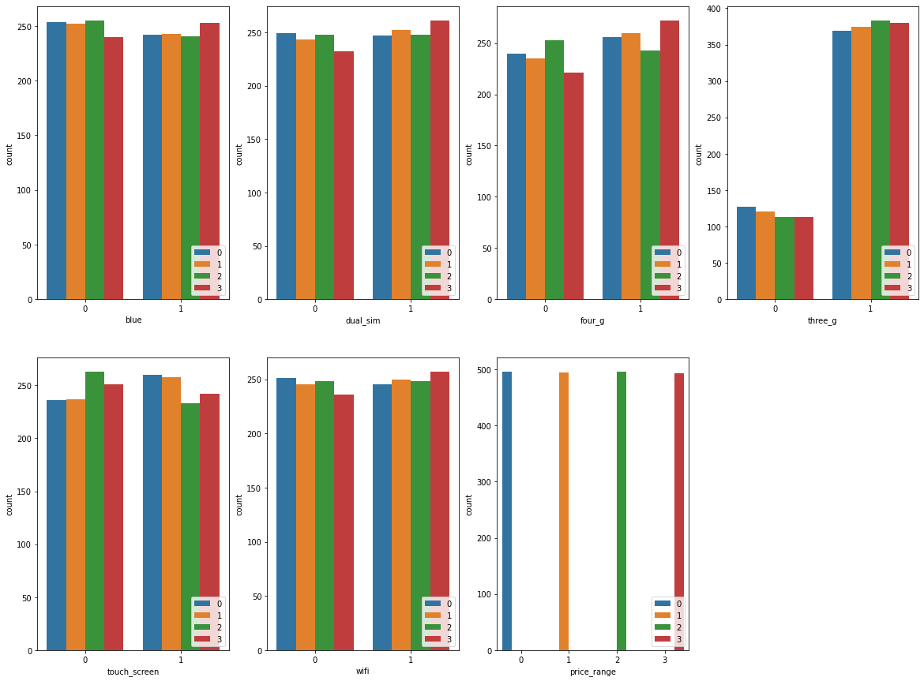
Exploratory Data Analysis
EDA and Visualization
Data Kategorikal
© 2022 Program Studi Independen Bersertifikat Zenius Bersama Kampus Merdeka
Notes:
Kategorikal Data
Distribusi data terlihat merata pada setiap range harga
Pada fitur 3G terlihat bahwa hanya sedikit handphone yang sudah tidak support konektifitas ini

Slide 12
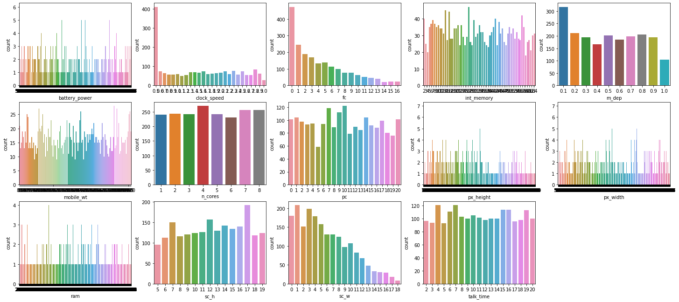
Exploratory Data Analysis
EDA and Visualization
Data Kontinu
© 2022 Program Studi Independen Bersertifikat Zenius Bersama Kampus Merdeka
Notes:
Data Kontinu
- Pada Fitur kamera depan terlihat cukup banyak yang tidak memiliki kamera depan dan hanya sedikit yang memiliki kemera depan yang bagus
Lebar layar kecil lebih banyak ditemui daripada lebar layar yang lebar
Tidak banyak handphone yang memiliki clock speed yang tinggi, tetapi untuk jumlah core distribusinya merata

Slide 13
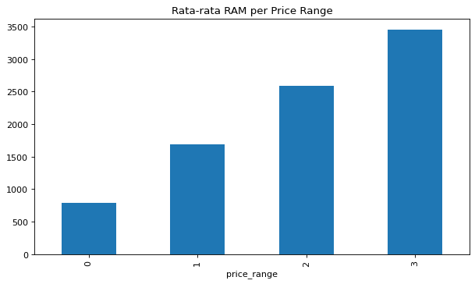
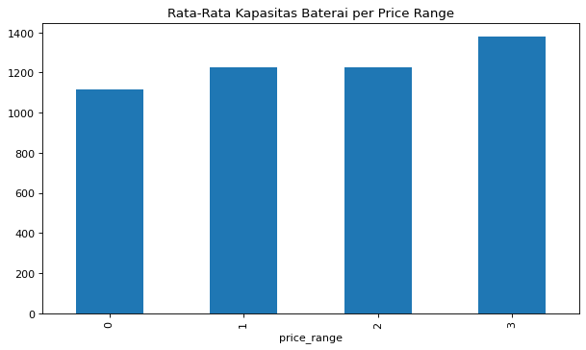
Exploratory Data Analysis
EDA and Visualization
Fitur Label vs Kontinu
© 2022 Program Studi Independen Bersertifikat Zenius Bersama Kampus Merdeka
Notes:
RAM
Semakin tinggi harga mobile phone, semakin tinggi juga rata-rata kapasitas ram
Ini juga menunjukkan bahwa RAM memiliki keterkaitan yang bagus dengan label
Baterai
Tiap rentang harga rata-rata kapasitas baterai tidak memiliki kenaikan yang signifikan
Ini juga menunjukkan bahwa kapasoitas baterai memiliki keterkaitan yang kurang bagus dengan label

Slide 14
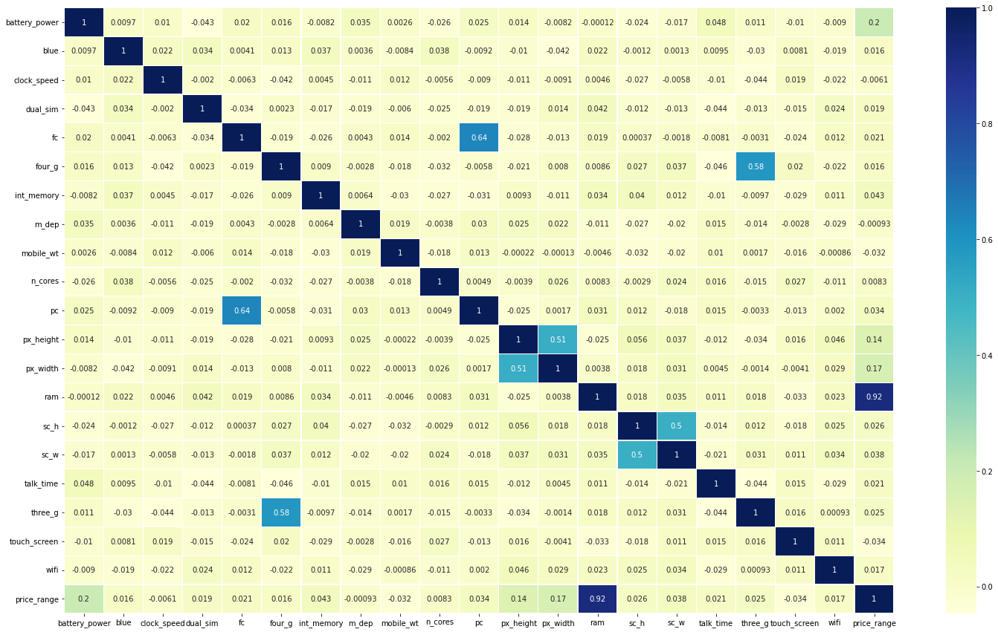
Exploratory Data Analysis
EDA and Visualization
Korelasi Fitur
© 2022 Program Studi Independen Bersertifikat Zenius Bersama Kampus Merdeka
Notes:
Semakin tinggi harga mobile phone, semakin tinggi juga rata-rata kapasitas ram
Ini juga menunjukkan bahwa RAM memiliki keterkaitan yang bagus dengan label

Slide 15
Modelling
PUT THE TOPIC HERE AS OVERHEAD
Modelling
© 2022 Program Studi Independen Bersertifikat Zenius Bersama Kampus Merdeka
Notes:
Stopper or section title

Slide 16
Modelling
Modelling
<pada bagian ini, silakan Anda menyusun sistematika slide sesuai dengan keinginan kelompok Anda>
hal-hal yang disarankan untuk dipresentasikan:
Metode train test split / cross validation yang digunakan
Metrik untuk melakukan evaluasi
Jenis model awal yang dicoba
Jenis model lain yang turut dicoba, serta tindakan-tindakan apa saja yang dilakukan untuk mencoba menambah akurasi model (hyperparameter tuning, dst)
Model final
Kolom-kolom apa saja yang menjadi prediktor dan target variable untuk model final
Semua Features
Decision Tree
Random Forest
Support Vector Machine
Setengah Features
© 2022 Program Studi Independen Bersertifikat Zenius Bersama Kampus Merdeka
Notes:
<pada bagian ini, silakan Anda menyusun sistematika slide sesuai dengan keinginan kelompok Anda>
hal-hal yang disarankan untuk dipresentasikan:
Metode train test split / cross validation yang digunakan
Metrik untuk melakukan evaluasi
Jenis model awal yang dicoba
Jenis model lain yang turut dicoba, serta tindakan-tindakan apa saja yang dilakukan untuk mencoba menambah akurasi model (hyperparameter tuning, dst)
Model final
Kolom-kolom apa saja yang menjadi prediktor dan target variable untuk model final

Slide 17
Modelling
Modelling
Metrik Evaluasi
30 %
70%
Confusion Matrix
Akurasi
Presisi
Data Testing
Data Training
© 2022 Program Studi Independen Bersertifikat Zenius Bersama Kampus Merdeka

Slide 18
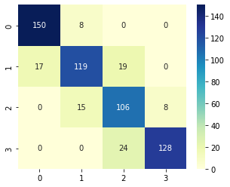

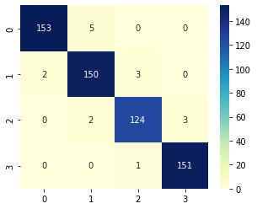
Hasil Semua Feature
Modelling
Akurasi Testing | Akurasi Training
84.68 | 91.85
Decision Tree
Random Forest
Akurasi Testing | Akurasi Training
86.03 | 99.86
Akurasi Testing | Akurasi Training
97.31 | 98.63
SVM
© 2022 Program Studi Independen Bersertifikat Zenius Bersama Kampus Merdeka

Slide 19
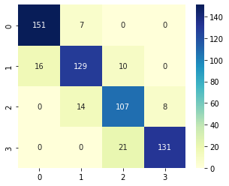

Hasil Setengah Feature
Modelling
Akurasi Testing | Akurasi Training
87.21 | 95.38
Decision Tree
Akurasi Testing | Akurasi Training
87.88 | 99.64
Random Forest
Akurasi Testing | Akurasi Training
97.31 | 98.77
SVM
© 2022 Program Studi Independen Bersertifikat Zenius Bersama Kampus Merdeka

Slide 20
Conclusion
PUT THE TOPIC HERE AS OVERHEAD
Conclusion
© 2022 Program Studi Independen Bersertifikat Zenius Bersama Kampus Merdeka
Notes:
Stopper or section title

Slide 21
Kesimpulan
Modelling
Pada kedua perlakuan, metode SVM adalah metode terbaik. Namun persentase akurasi dari perlakuan setengah feature jauh lebih baik yaitu 97,31% untuk data testing dan 98,77% untuk data training.
RAM merupakan fitur yang paling mempengaruhi harga penjualan handphone, sehingga banyaknya RAM sangat mempengaruhi harga.
Dengan klasifikasi yang tepat, maka perusahaan dapat membuat strategi penurunan harga dan memberikan fitur yang tidak dimiliki oleh perusahaan lain.
© 2022 Program Studi Independen Bersertifikat Zenius Bersama Kampus Merdeka

Slide 22

Terima kasih!
Ada pertanyaan?

